Slide 1
7 класс музыка
Тема
«Музыка народов мира»
Notes:
1

Slide 2
Фольклор — народная мудрость все народное творчество, духовная и материальная культура
( язык, верования, обычаи,обряды, явления быта, ремесла )
«из уст в уста»
Песня в жизни народа
Фольклорные истоки

Slide 3
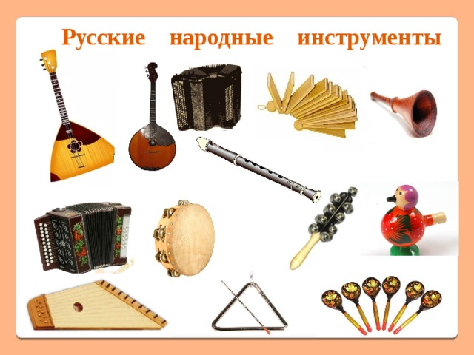

Slide 4
Аутентичность
от греч. – подлинный, достоверный),
направление в музыкальном исполнительстве 20–21 вв.
Ставит своей задачей исполнение музыки прошлого, по возможности наиболее точно соответствующее оригинальным представлениям об этой музыке.

Slide 5
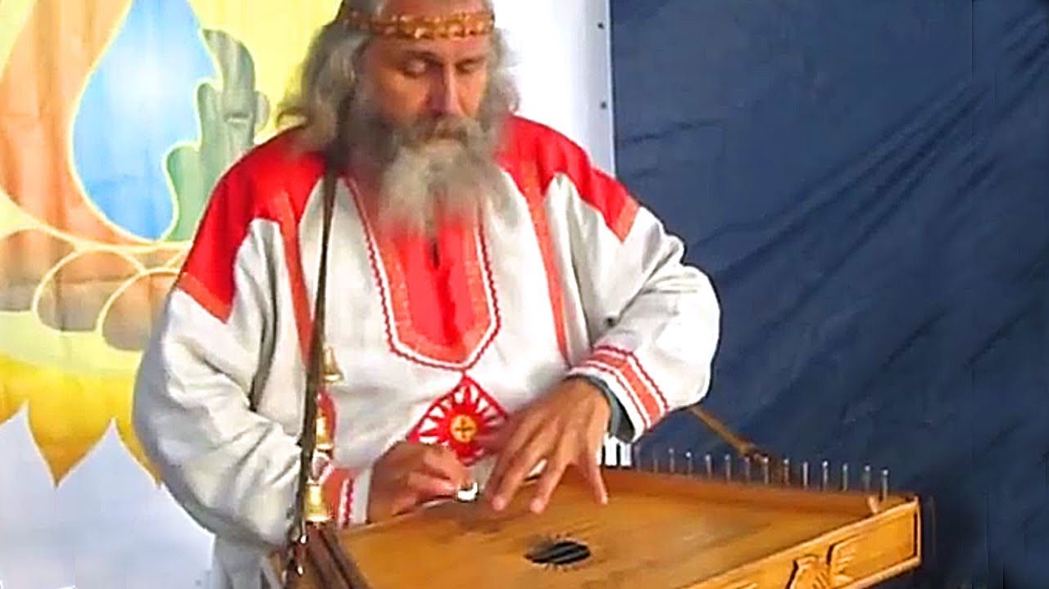
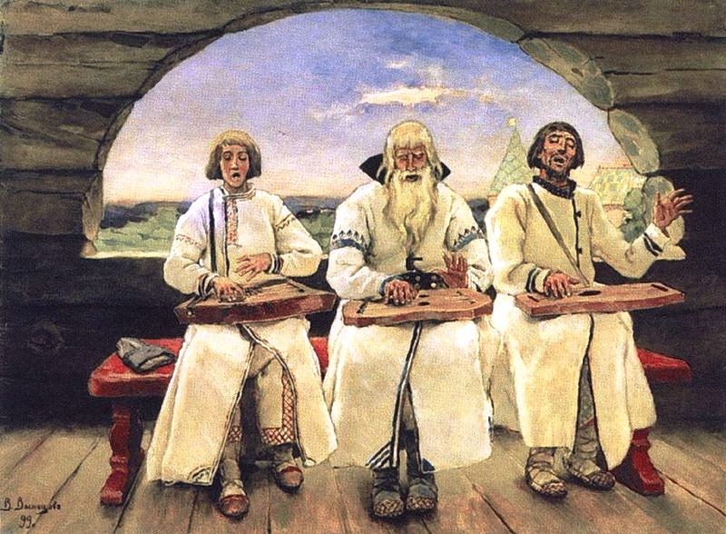

Slide 6
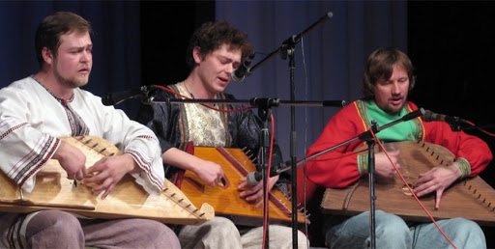
слушаем былину

Slide 7
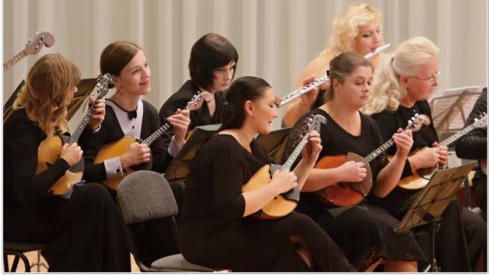
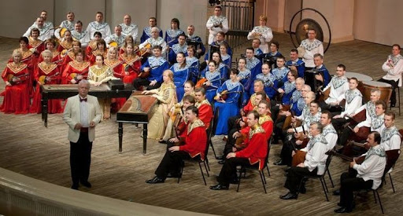

Slide 8
Этническая музыка
(этника, этно-музыка; музыка народов мира,
музыка мира; англ. ethnic music, world music) —
музыка, связанная с музыкальными традициями народа,
объединяющая традиционную народную
и
современную фолк-музыку.

Slide 9
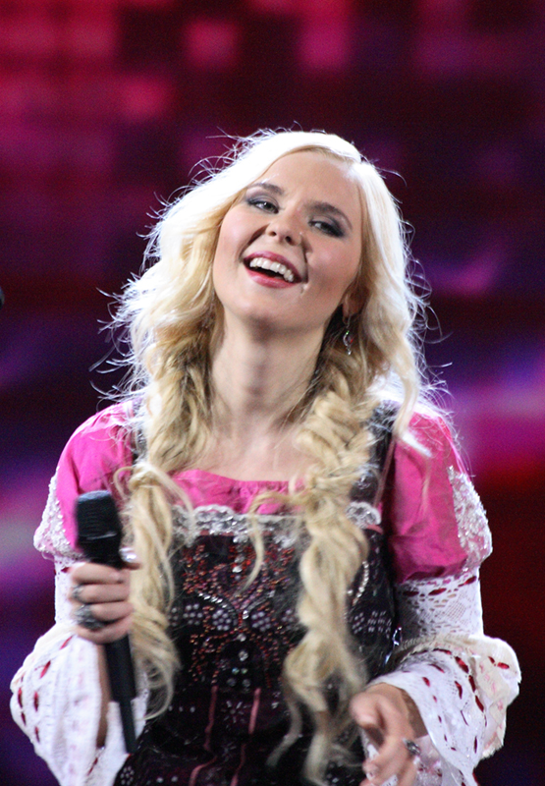
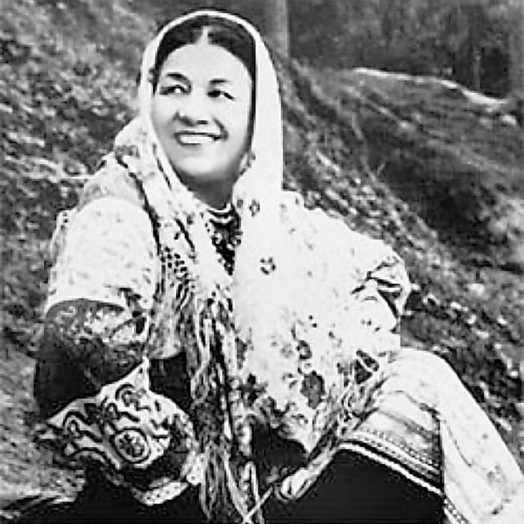
Нина Русланова
слушаем
русская народная песня «Валенки»
Пелагея

Slide 10
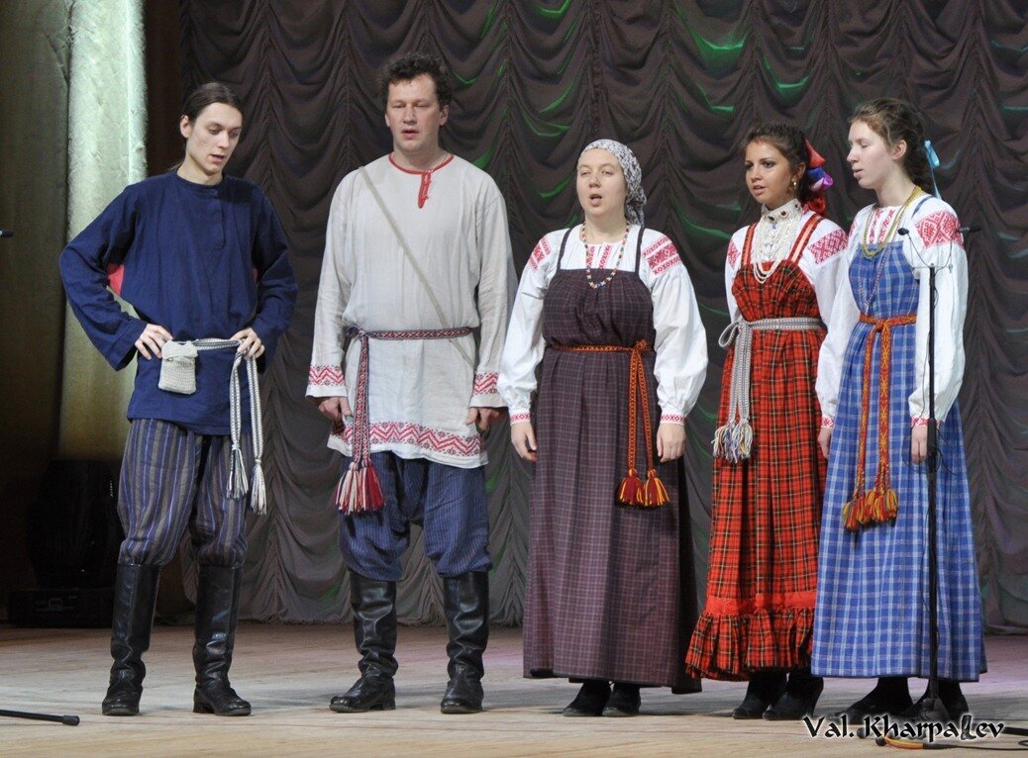

Slide 11
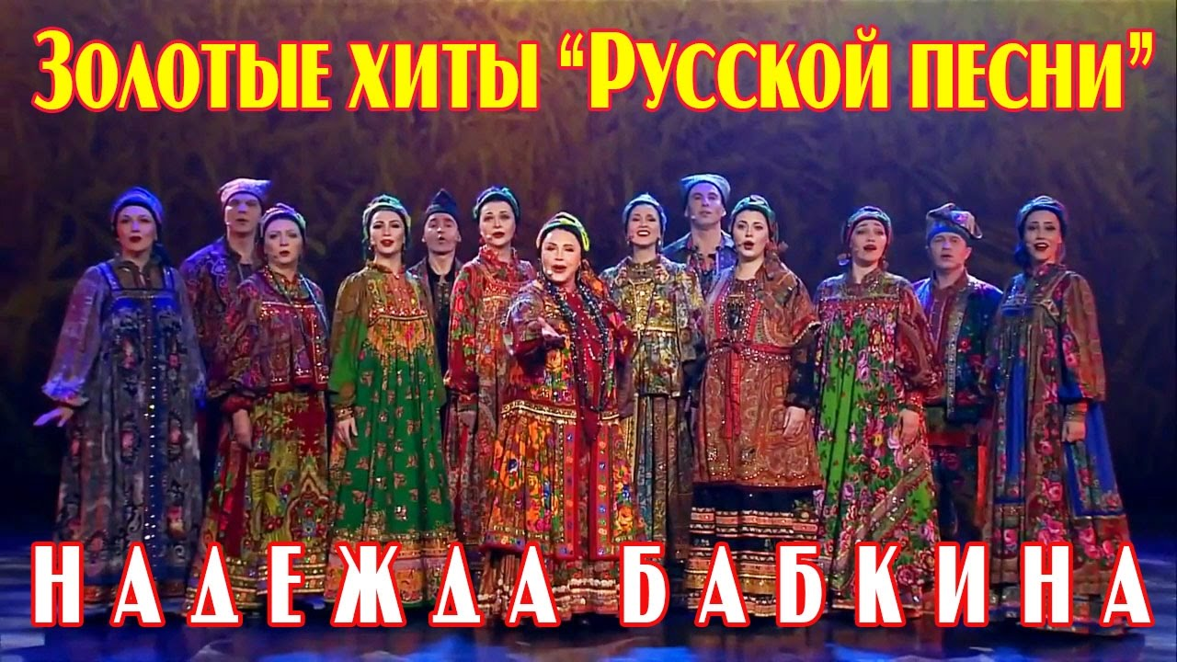

Slide 12
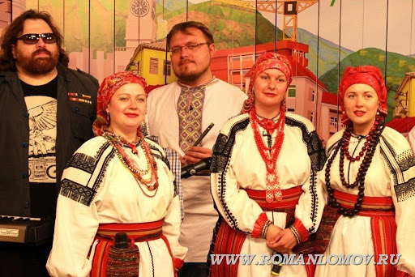
Группа «Иван Купала»

Slide 13
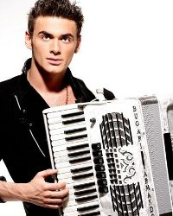
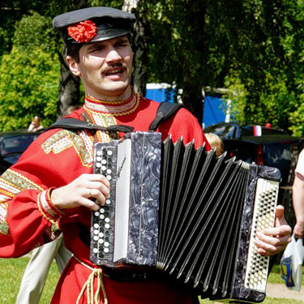
Петр Дранга

Slide 14
Сдаем задания классной работы.
Желательно на сайте Pruffmi в диалоге

